Slide 1





ỦY BAN NHÂN DÂN QUẬN LONG BIÊN
TRƯỜNG MẦM NON BAN MAI XANH
LÀM QUEN VĂN HỌC
Truyện “ Tàu thủy tý hon”
Đối tượng: 24-36 tháng

Slide 2
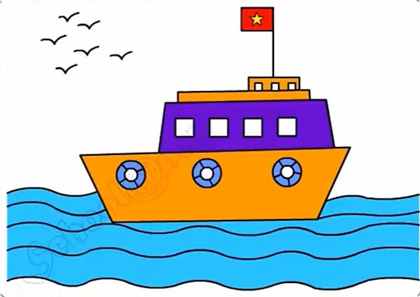
Cô có hình ảnh gì đây?

Slide 3
Lần 1: Cô kể kết hợp cử chỉ, điệu bộ, nét mặt

Slide 4
Lần 2: Cô kể kết hợp tranh minh họa

Slide 5


Slide 6
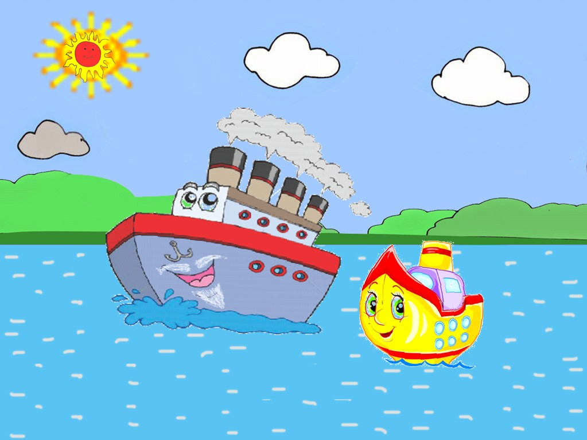
Tàu thủy tí hon rất thích ông nội làm việc. Ông là một tàu thủy lớn.

Slide 7
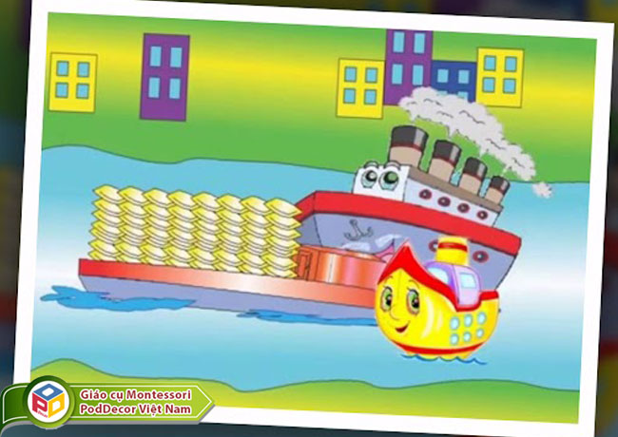
Ông đẩy các xà lan trên sông. Tàu thủy tí hon thích làm việc với ông. Hai ông cháu hợp sức đẩy xà lan rộng lớn chở đầy lúa trên dòng nước mênh mông..

Slide 8
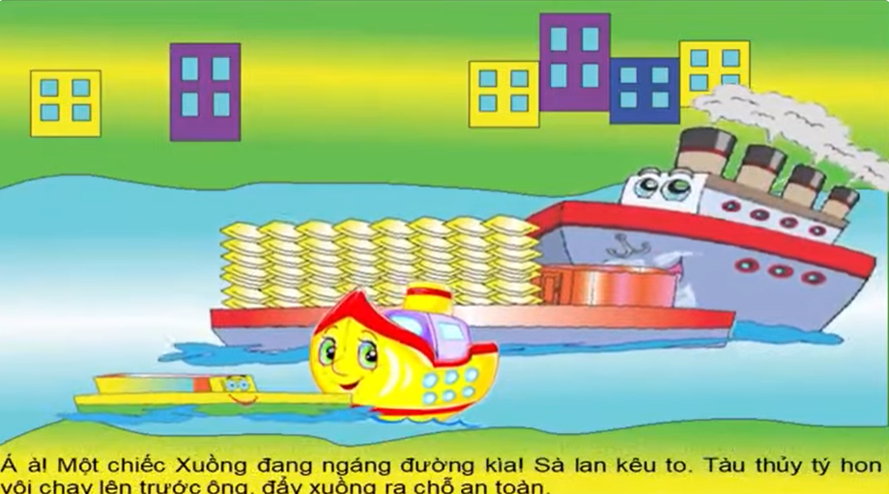
Á à !Một chiếc xuồng đang ngáng đường kìa ! Các xà lan thì quá lớn mà tình thế lại quá cấp bách không tránh kịp nữa rồi. Tàu thủy tí hon vội vươn lên trước ông, đẩy xuồng qua chỗ an toàn.

Slide 9
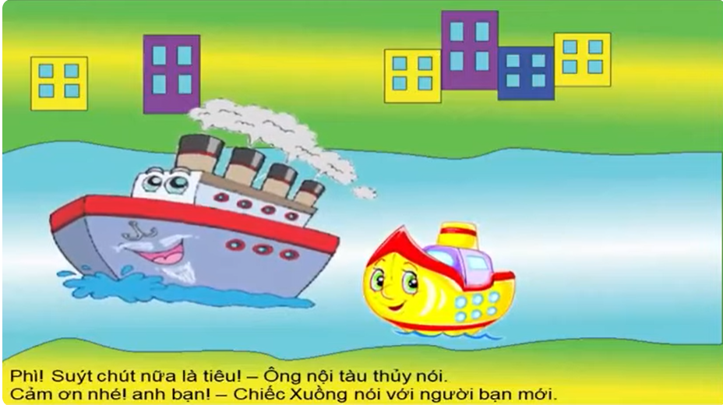

Slide 10
Nội dung: Truyện kể về tàu thủy tí hon và ông của tàu thủy chở hàng đi trên một con sông đến ngã ba thì bỗng nhiên có một chiếc xà lan bị mắc cạn, tàu thủy tí hon chạy nhanh tới và đẩy xà lan đó di chuyển và 2 ông cháu lại đi tiếp.

Slide 11

Đàm thoại với trẻ
Cô vừa kể cho các con nghe câu chuyện gì?
- Trong câu chuyện có những phương tiện giao thông nào?
- Công việc của ông nội tàu thủy tí hon là làm gì? “Tàu thủy tí hon rất thích ông nội làm việc. Ông là một tàu thủy lớn. Ông đẩy các xà lan trên sông”
- Có chuyện gì xảy ra khi hai ông cháu đang đẩy xà lan chở đầy lúa?
“Á à !Một chiếc xuồng đang ngáng đường kìa ! Các xà lan thì quá lớn mà tình thế lại quá cấp bách không tránh kịp nữa rồi”.
- Tàu thủy tí hon đã làm gì?
“Tàu thủy tí hon vội vươn lên trước ông, đẩy xuồng qua chỗ an toàn”
-Ông đã nói gì với tàu thủy tí hon?
“Phì ! suýt chút nữa thì tiêu ! Ông nói.”

Slide 12
Cô chốt lại: Tàu thủy thật dũng cảm phải không, tàu thủy tí hon đã cứu anh xuồng và ông nội thoát nạn đấy. Các con có yêu quý tàu thủy tí hon không?
-Yêu quý thì chúng mình phải học tàu thủy tí hon là biết giúp đỡ mọi người nhé

Slide 13

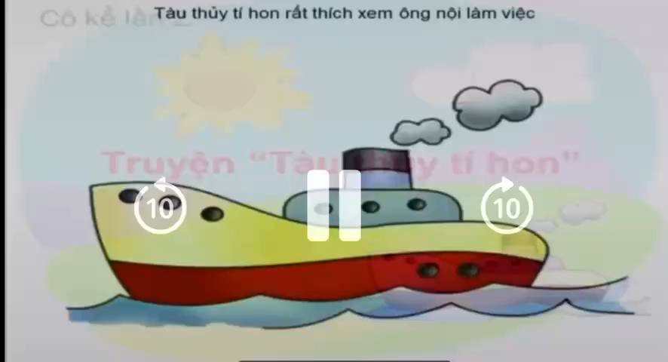
Lần 3: Xem video truyện “ Tàu thủy tý hon”

Slide 14
Cô nhận xét giờ hoc và chuyển hoạt động

